Slide 1
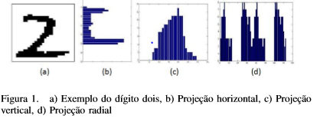
Extração de Características
A. Características Estruturais (Structural Characteristics)
Primeiramente a imagem deve ser normalizada para uma matriz de tamanho 32x32 pixels.
Em seguida são calculadas as projeções horizontais (é calculada simplesmente pela soma dos pixels pretos em cada linha da imagem. )
e verticais(é calculada pela soma dos pixels pretos de cada coluna da imagem).
a projeção radial(é calculando pela soma dos pixels pretos na imagem, partindo do centro geométrico da imagem e caminhando em direção a borda em ângulos pré-deﬁnidos. Os ângulos foram selecionados em intervalos de 5 graus, totalizando 72 direções (características).
Nos casos das projeções horizontais e verticais, é feita uma divisão por 32 que é o número de linhas e colunas da imagem. Para a projeção radial e proﬁles, é feita uma divisão por 16, com os resultados normalizados as projeções e proﬁles formam um único vetor contendo 280 características.
Bacharelado em Sistemas de Informação

Slide 2
Extração de Características
A. Características Estruturais (Structural Characteristics)
Imagem 32X32.
Em seguida são calculadas as projeções horizontais (é calculada simplesmente pela soma dos pixels pretos em cada linha da imagem. )
e verticais(é calculada pela soma dos pixels pretos de cada coluna da imagem).
a projeção radial(é calculando pela soma dos pixels pretos na imagem, partindo do centro geométrico da imagem e caminhando em direção a borda em ângulos pré-deﬁnidos. Os ângulos foram selecionados em intervalos de 5 graus, totalizando 72 direções (características).
Nos casos das projeções horizontais e verticais, é feita uma divisão por 32 que é o número de linhas e colunas da imagem. Para a projeção radial e proﬁles, é feita uma divisão por 16, com os resultados normalizados as projeções e proﬁles formam um único vetor contendo 280 características.
Bacharelado em Sistemas de Informação

Slide 3
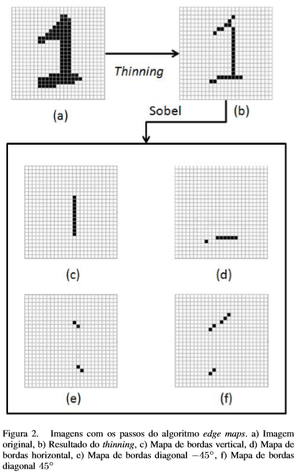
Extração de Características
B. Mapa de bordas (Edge Maps)
A imagem deve ser redimensionada para uma de tamanho 25x25 pixels e deve ser utilizada uma estratégia de thinning, pois este pré-processamento facilita a extração das bordas da imagem.
Esta técnica consiste em extrair segmentos de linhas(caracteres manuscritos são linhas em um espaço bidimensional )que representem o caractere, para então fazer o reconhecimento.
Após o pré-processamento da imagem, o próximo passo é extrair os segmentos horizontais, verticais e diagonais. Para isto foram utilizados os operadores de Sobel [9], para cada direção deﬁnida anteriormente, que atuam como detectores de bordas.
Quatro novas imagens são obtidas. Essas imagens, juntamente com a imagem original, são divididas em 25 partes de tamanhos 5x5 pixels cada.Para cada parte, o percentual de pixels preto é calculado (número de pixels pretos divido pela quantidade de pixels da parte) obtendo para cada imagem um vetor com 25 características. O resultado de cada imagem é combinado para formar um único vetor com 125 características (25 para cada imagem.
Bacharelado em Sistemas de Informação

Slide 4
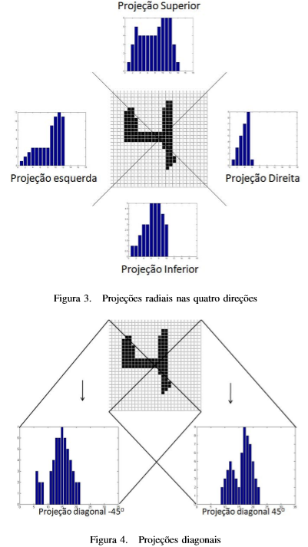
Extração de Características
C. Projeções de Imagem (Image Projections) .
Para esta técnica foram utilizadas as projeções diagonais e radiais.
A projeção radial é calculada agrupando os pixels pela sua distância ao centro da imagem.
a imagem deve ser dividida em quatro partes: superior, inferior, esquerda e direita. Na Figura 3 é mostrada a divisão da imagem em quadrantes e suas respectivas projeções. Para cada uma destas partes é calculado um histograma agrupando os pixels pretos que possuem a mesma distância radial, em pixels, em relação ao centro da imagem.
A projeção diagonal é obtida agrupando os pixels nas linhas diagonais.
Os valores de cada projeção são então normalizados através da divisão pelo maior valor possível e são combinados para formar um único vetor contendo 128 (16 para cada projeção radial, e 32 para cada projeção diagonal) características.
Bacharelado em Sistemas de Informação

Slide 5
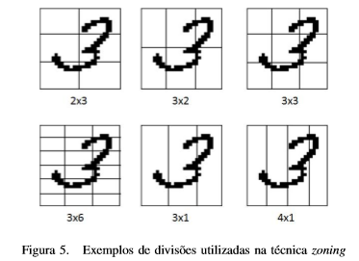
Extração de Características
D. Zoning
O algoritmo de Zoning consiste em dividir uma imagem em várias regiões e calcular o percentual de pontos pretos para cada região.
foi decidido utilizar várias conﬁgurações de divisão
modiﬁcando o tamanho das zonas, e combinando cada resultado para formar o vetor de características. Foram escolhidas 13 conﬁgurações diferentes (3x1, 1x3, 2x3, 3x2, 3x3, 1x4, 4x1, 4x4, 6x1, 1x6, 6x2, 2x6 e 6x6) resultando em um vetor com 123 características (3 + 3 + 6 + 6 + 9 + 4 + 4 + 16 + 6 + 6 + 18 + 18 + 36). Na Figura 5 é apresentada a divisão feita por algumas destas conﬁgurações. Os seus
valores não precisam ser normalizados, pois como eles são calculados através do percentual eles já se encontram no intervalo [0,1].
Bacharelado em Sistemas de Informação

Slide 6
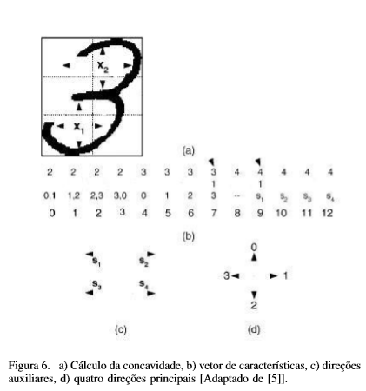
Extração de Características
E. Medida de Concavidades (Concavities Measurement)
Primeiro é preciso deﬁnir um vetor contendo treze elementos.
A idéia desta técnica é fazer uma busca, para cada pixel branco (background) na imagem, considerando quatro direções, com o objetivo de saber para quais direções a busca não encontrou nenhum pixel preto são especiﬁcadas as direções da busca.
Nos casos em que um pixel preto é alcançado nas quatro direções, uma nova busca é lançada utilizando quatro direções auxiliares para garantir que o pixel esta dentro de uma área fechada.
As conﬁgurações de cada posição do vetor são especiﬁcadas por dois valores na ﬁgura. O valor de cima representa a quantidade de pixels pretos atingidos. O valor de baixo especiﬁca as direções nas quais nenhum pixel preto é alcançado.
Para iniciar a execução do algoritmo, a imagem foi dividida em seis partes, duas colunas e três linhas, cada uma possuindo seu próprio vetor de características. A busca é então realizada para cada parte separadamente. Com o resultado da busca, a posição do vetor que se enquadra no
resultado é incrementada. No ﬁnal, os resultados de cada parte são concatenados para formar o vetor ﬁnal de 78 (13x6) características. Para esta técnica não foi realizada normalização nos valores.
Bacharelado em Sistemas de Informação

